Slide 1
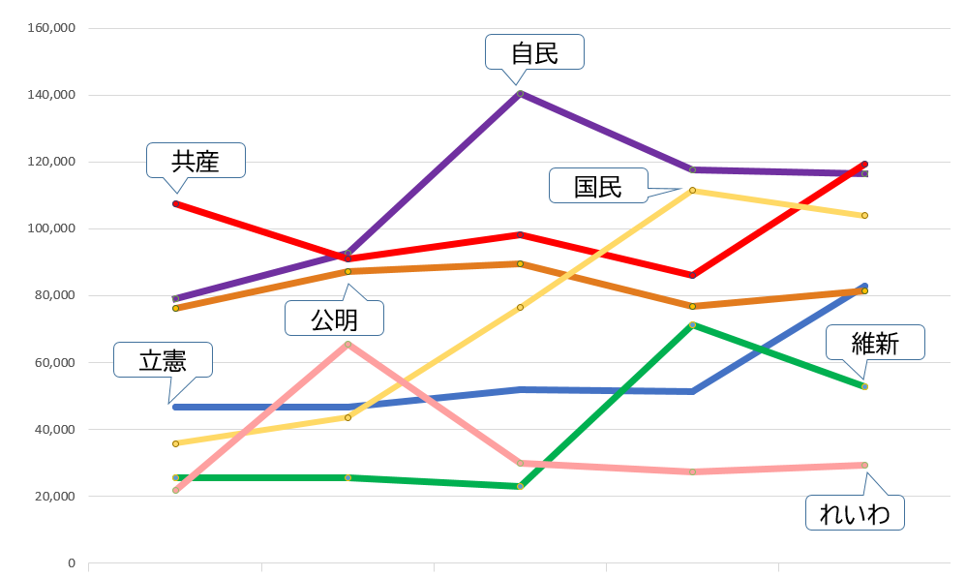
2022年５月前半
参院選データ予測
ネットでの勝ち方

Slide 2
7党のサイトのアクセスの現状
第１章
直近 ４月～GWの1ヶ月
中期 2022年1月～4月
長期 過去1年間

Slide 3
２２年４月 ７党のサイトのアクセス数の推移
順位変動が
激しく続く
自民
共産
国民
公明
維新
立憲
れいわ

Slide 4
中期（１月～４月）７党のサイトのアクセス数の推移
２月２８日
「れいわ」に
大量アクセス
自民 | 1,687,299
立憲 | 843,268
維新 | 480,399
公明 | 1,373,567
共産 | 1,901,843
国民 | 778,191
れいわ | 835,812

Slide 5
長期（１年間）７党のサイトのアクセス数の推移
 | 自民 | 立憲 | 維新 | 公明 | 共産 | 国民 | れいわ
 | jimin.jp | cdp-japan.jp | o-ishin.jp | komei.or.jp | jcp.or.jp | new-kokumin.jp | reiwa-shinsengumi.com
月間セッション数 | 654,546 | 350,801 | 212,100 | 492,709 | 552,458 | 273,670 | 176,441
月間ユニーク訪問者数 | 481,019 | 245,187 | 156,045 | 373,417 | 404,203 | 182,364 | 103,666
訪問数／ユニーク訪問者数 | 1.36 | 1.43 | 1.36 | 1.32 | 1.37 | 1.5 | 1.7
滞在時間 | 0:01:39 | 0:03:07 | 0:01:29 | 0:01:27 | 0:01:14 | 0:03:44 | 0:01:36
平均ページビュー数 | 2.83 | 2.56 | 2.32 | 1.87 | 1.93 | 3.06 | 2.1
直帰率 | 57.63% | 68.65% | 67.17% | 73.27% | 79.17% | 49.98% | 56.16%
サイトの滞在時間は、国民民主党が一番、長かった。
※１人で何回も見た場合、セッション数は増えるが、ユニーク訪問者数は増えない。直帰率は１ページ目で離脱して２ページ目に行かなかった率。

Slide 6
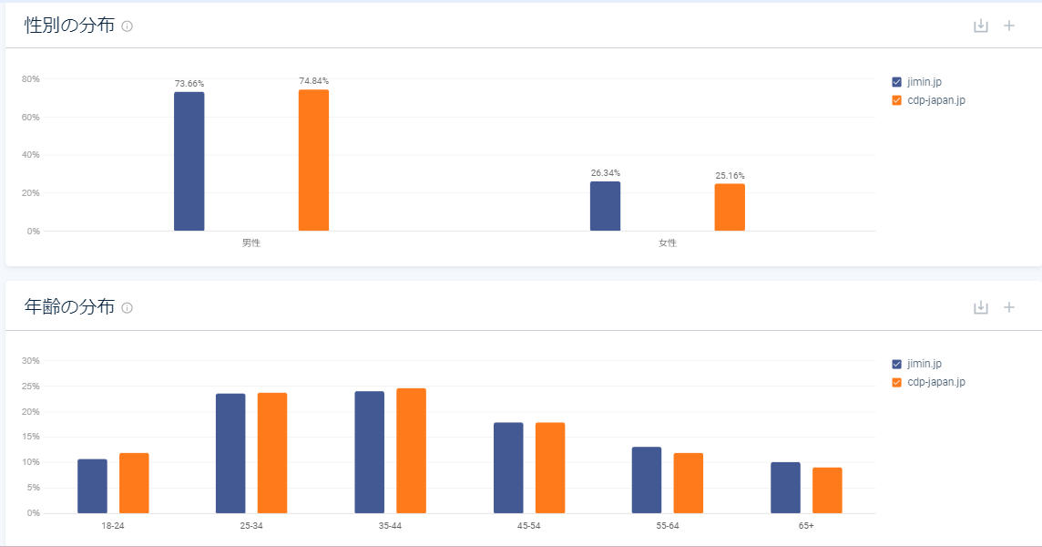
自候補、相手候補のサイトの
アクセス属性比較は勝利のためのネット運用の基本です。
サイトのアクセス属性
性別の比較
年代別の比較
自民、立憲のHPの閲覧者の性別・年代別はほぼ同じ

Slide 7

ネット選挙の必勝のコツ①
各政党だけでなく、
各４７都道府県選挙区ごとに
候補者サイトのアクセス比較の推移も取得しています。
これらの分析と活用が、勝利への大きなコツになります。
比例候補用も各党候補の比較データも
取得して分析をしています

Slide 8
アクセスを増やすための
検索ワードの分析と対策
第２章
検索キーワードを分析して
その対策で発信力強化

Slide 9
「自由民主党」という検索をした人
ほとんど、自民党の公式サイトに
誘導することに成功しています。

Slide 10
「立憲民主党」という検索をした人
公式サイトとほぼ同じ量が「立憲民主党 小川淳也に暗雲」
という記事に取られてしまっています
https://president.jp/articles/-/52045

Slide 11
「維新」という
検索をした人
「維新の会」という
検索をした人
「維新」という検索では公式サイト以外に流出
「維新の会」という検索では公式サイトに獲得
しかし、前者の方が1.5倍も多いので取りこぼし

Slide 12
「公明党」という検索をした人
約半分を公式サイトに
誘導することに成功しています。

Slide 13
「共産党」という検索をした人
５７％を公式サイトに
誘導することに成功しています。

Slide 14
「国民民主党」という検索をした人
検索だけでは、かなり多様なサイトに分散している。
しかし、ネット広告などで、ちきんと対策ができているので
アクセス数を確保できています。

Slide 15
「れいわ新選組」という検索をした人
党のサイトよりも、党のyoutubeへと
誘導ができています

Slide 16
ネット選挙の必勝のコツ②
党名よりも、
「選挙区の各候補名ごと」に
競合候補も含めた検索データを
活用し、サイトの流入数を増やすことが必要です。

Slide 17
選挙関連 検索キーワード 検索キーワード回数順①

Slide 18
選挙関連 検索キーワード 検索キーワード回数順②

Slide 19
自民党
キーワード
 | 検索ワード | トラフィック | 検索回数 | SEO順位
1 | 自民党 | 9,790 | 49,990 | 1
2 | 参議院選挙 2022 | 4,011 | 7,080 | 3
3 | 税制改正大綱 | 3,169 | 3,610 | 2
4 | 事業復活支援金 | 3,058 | 265,610
5 | 持続化給付金 2022 | 2,855 | 4,100 | 7
6 | 自民党 役員 | 2,797 | 2,220 | 1
7 | 令和4年度税制改正大綱 | 2,715 | 1,340 | 2
8 | 個人事業主 給付金 | 2,224 | 19,540 | 6
9 | 給付金個人事業主 | 2,055 | 700 | 6
10 | 小野田紀美 | 2,042 | 27,960 | 3
11 | 自由民主党 | 1,782 | 6,850 | 1
12 | 自民 役員 | 1,781 | 620 | 1
13 | 木原誠二 | 1,663 | 12,860 | 2
14 | 佐藤勉 | 1,596 | 3,830 | 1
15 | 片山さつき | 1,539 | 27,910 | 1
16 | 今井絵理子 | 1,535 | 40,650 | 1
17 | 持続化給付金 2022年 申請 | 1,290 |  | 4
18 | 岸田文雄 | 1,243 | 276,090 | 3
19 | 確定申告 期限 | 1,236 | 18,680 | 7
20 | 個人事業主 補助金 | 1,217 | 1,620 | 2
21 | 自民党本部 | 1,191 | 1,670 | 1
22 | コロナ給付金 個人事業主 | 1,189 | 110 | 3
23 | 安倍晋三 | 1,164 | 168,720 | 2
24 | 自民党 改憲案 | 1,071 | 160 | 1
25 | コロナ 助成金 中小企業 | 1,063 | 130 | 4
26 | コロナ 給付金 | 1,054 | 26,540 | 6
27 | 福田総務会長 | 1,046 | 1,470 | 2
28 | 国会議員 | 1,023 | 8,030 | 4
29 | コロナ給付金 | 1,013 | 44,790 | 7
30 | 自民党総裁選 | 1,006 | 56,060
自由民主党
税制改正
事業復活支援金
持続化給付金
個人事業種給付金
などの
検索キーワードからトラフィック取得

Slide 20
立憲民主党
キーワード
 | 検索ワード | トラフィック | 検索回数 | SEO順位
1 | 立憲民主党 | 32,077 | 100,280 | 1
2 | 立憲 | 3,794 | 12,230 | 1
3 | くにば雄大 | 1,909 | 1,810 | 1
4 | 立憲民主 | 1,864 | 5,840 | 1
5 | 篠原孝 | 1,800 | 2,620 | 1
6 | 立憲民主党 党首 | 1,493 | 980 | 1
7 | 末松義規 | 1,429 | 6,750 | 3
8 | 立憲民主党 役員 | 1,266 | 380 | 1
9 | 町田市議会議員選挙 | 1,085 | 1,400 | 7
10 | 立憲民主党 議員 | 1,046 | 1,740 | 1
11 | 立憲民主党 まとめ | 1,003 |  | 4
12 | 馬淵国対委員長 | 894 | 110 | 1
13 | 民主党 | 873 | 21,530 | 1
14 | 立憲民主党 代表 | 818 | 520 | 1
15 | インボイス 延期 | 768 | 180 | 5
16 | にしたに知美 | 735 | 1,200 | 3
17 | インボイス制度 延期 | 725 | 400 | 3
18 | 伊勢崎市市議会議員選挙 | 664
19 | 郡山市議会 吉田公男 | 664
20 | 2022年3月2日 参議員 予算委員会 質問者 | 650
21 | 真山勇一 | 650 | 870 | 4
22 | 屋良朝博 | 638 | 3,870 | 6
23 | 白眞勲 | 637 | 4,130 | 3
24 | 大内一也 | 615 | 280
25 | うちこしさくら | 613 | 200 | 1
26 | くにば雄大 立憲民主党 | 604 | 30
27 | 宮本 けいこ | 582 | 270
28 | くにばゆうた | 565 | 210 | 1
29 | 立件民主党 | 558 | 1,900 | 1
30 | 益田市 平原ゆういち | 548
立憲民主党
議員名
候補者名
選挙名
などの
検索キーワードからトラフィック取得

Slide 21
ネット選挙の必勝のコツ③
・検索回数の多い議員との対談動画の作成、検索回数の多いテーマでの投稿が、効果的です。
・自候補と相手候補のサイトのトラフィック分析はアクセス増対策のための基本です。

Slide 22
アクセスを増やすための
リファラルの分析と対策
第３章
SNS、流入元、SEOなどの対策

Slide 23
各党のSNSフォロワー数の比較
←自民
特に「ネットに弱い」と
よく言われる立憲でも
Twitterだけは、比較対象になる
公明
立憲
■LINE ■Twitter ■Facebook ■Instagram

Slide 24
７党のサイトの流入元リファラル
ドメイン | 自民 | 立憲 | 維新 | 公明 | 共産 | 国民 | れいわ
ja.m.wikipedia.org | 152,124 | 81,535 | 92,474 | 145,252 | 124,585 | 117,951 | 84,586
news.yahoo.co.jp | 177,241 | 13,447 | 81,713 | 48,006 | 4,338 | 38,393 | 22,983
togetter.com | 2,338 | 17,520 |  | 1,860 | 21,572 | 2,162 | 6,664

Slide 25
選挙関連 検索キーワード 政党サイトへのトラフィック順①

Slide 26
選挙関連 検索キーワード 政党サイトへのトラフィック順②

Slide 27
自民と立憲のサイトのSEOスコア
検索のあたりやすさは、
５５対５７ でほぼ同じ
被リンク数は、自民が上。

Slide 28
ネット選挙の必勝のコツ④
・SNSは利用ユーザーバランスと合わせて活用
・トラフィックの多いサイトのコードを使う「イミテーション」という技術でアクセス増
・SEOスコアを比較します。

Slide 29
Twitterのビッグデータ
比較分析と対策
第４章
4党のビッグデータ比較と
利用の長所と短所は？

Slide 30
（4月1日～5月10日）

Slide 31
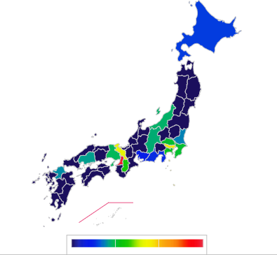
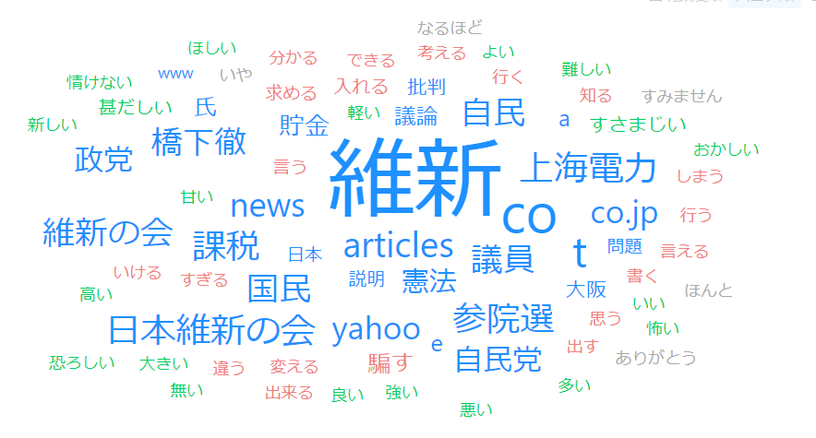
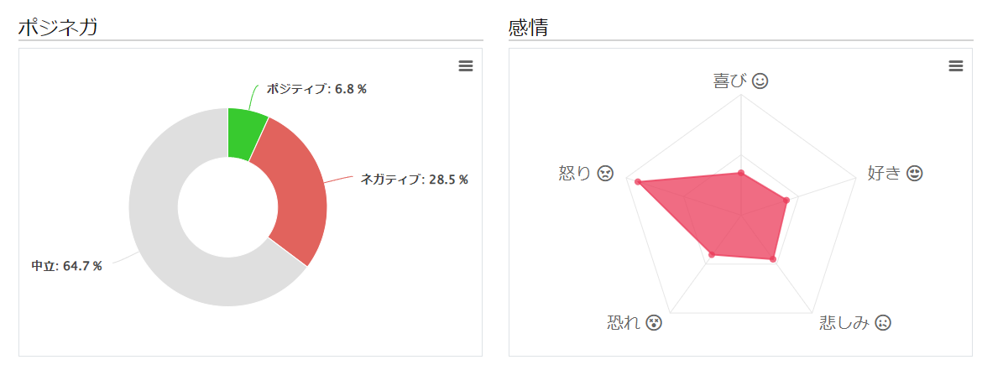
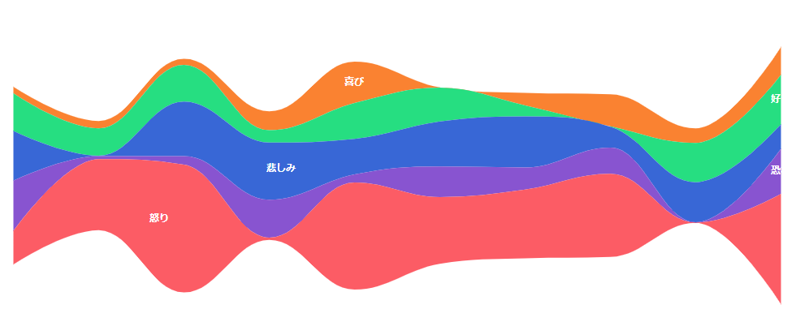
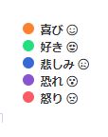
「維新」に関するTwitterの分析①
大阪に多く、
ネガティブな批判が多い

Slide 32
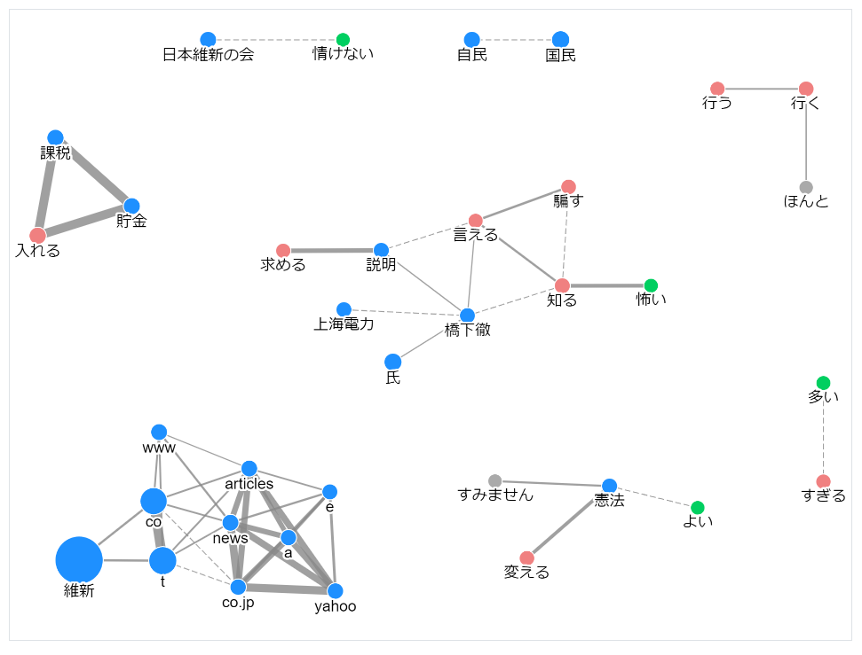
「維新」に関するTwitterの分析②

Slide 33
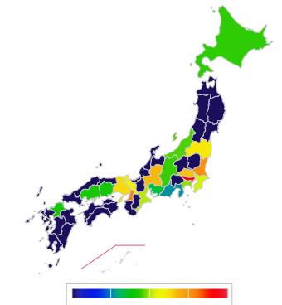
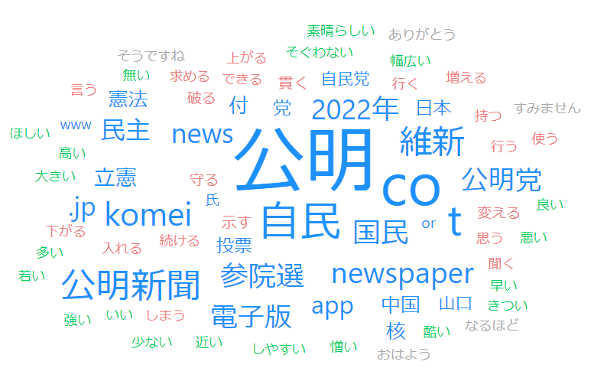
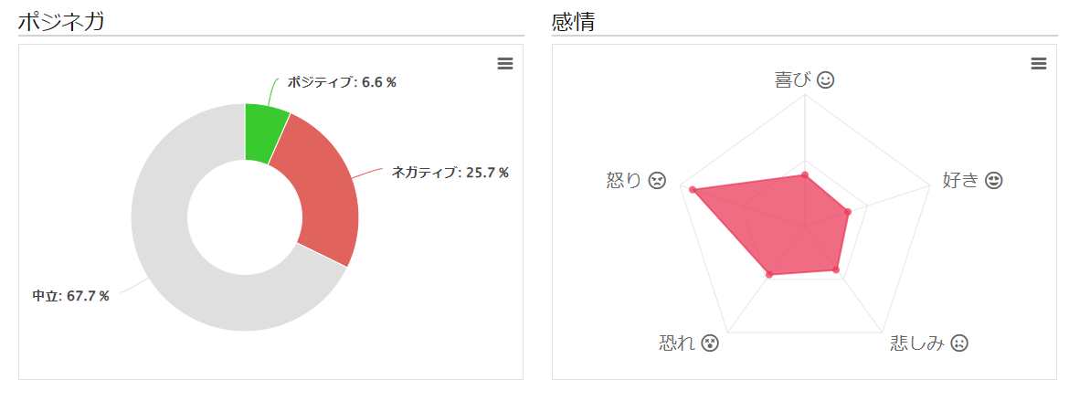
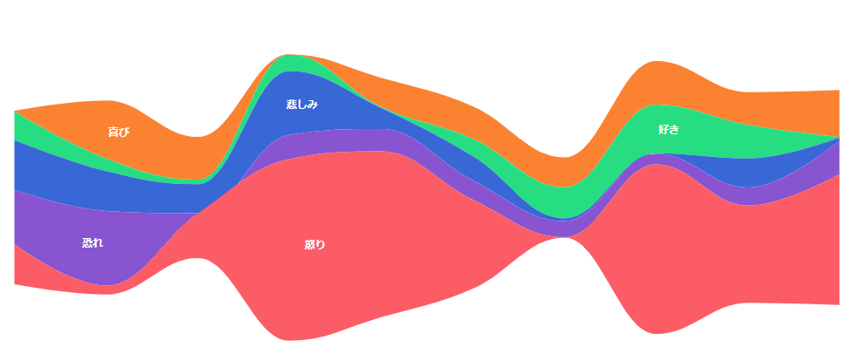
「公明」に関するTwitterの分析①
全国に均等配分されている

Slide 34
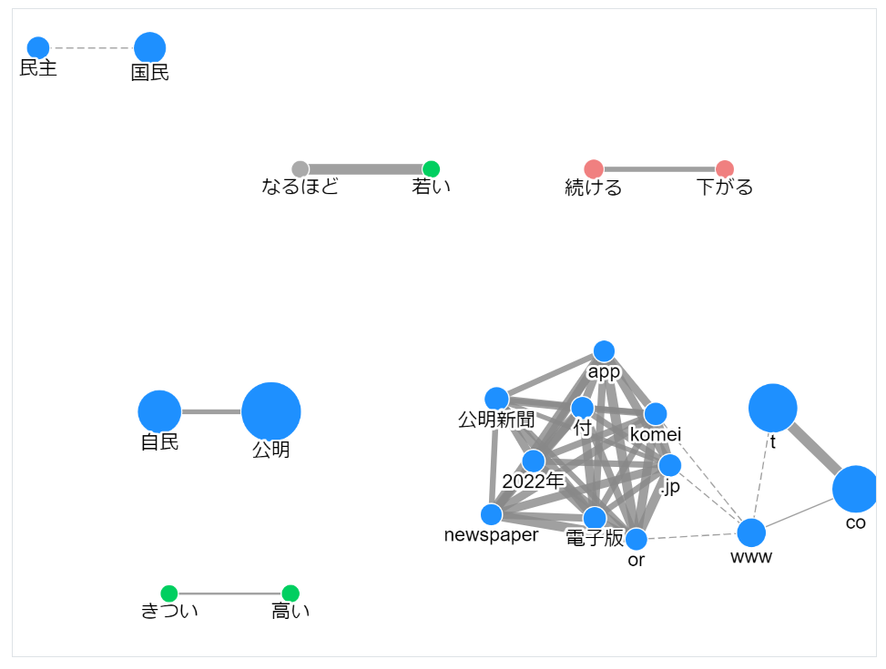
「公明」に関するTwitterの分析②

Slide 35
ネット選挙の必勝のコツ⑤
自候補名と相手候補名のTwitterでのビッグデータ比較は、効果的なネット運用の基本です。
ここからはサンプルとして
「自民」「立憲」で比較します。

Slide 36
２２年１月～４月
自由民主党 3,606,250 Tweets
立憲民主党 5,952,610 Tweets
自由民主党は自民党も含む
立憲民主党は立憲だけも含む
１月７日 CLP報道

Slide 37
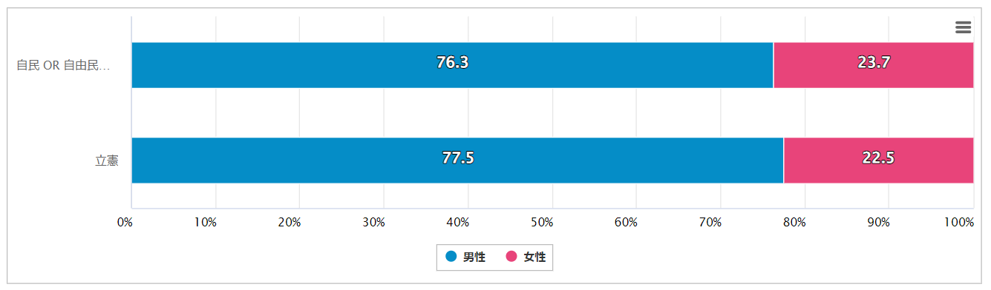
自候補名と相手候補名のTwitterの
比較分析は、ネット運用の基本。
サンプルとして「自民」「立憲」のキーワード比較しました。
①性別の差異
双方とも男性が４分の３で違いはなかった

Slide 38
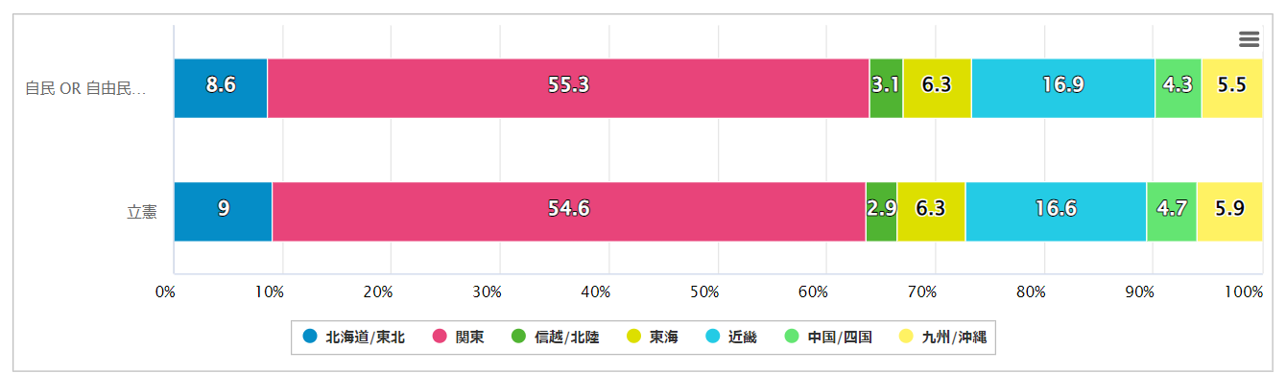
自候補名と相手候補名のTwitterの
比較分析は、ネット運用の基本。
サンプルとして「自民」「立憲」のキーワード比較しました。
②地域の差異
双方に「地域の違い」はほとんどなかった

Slide 39
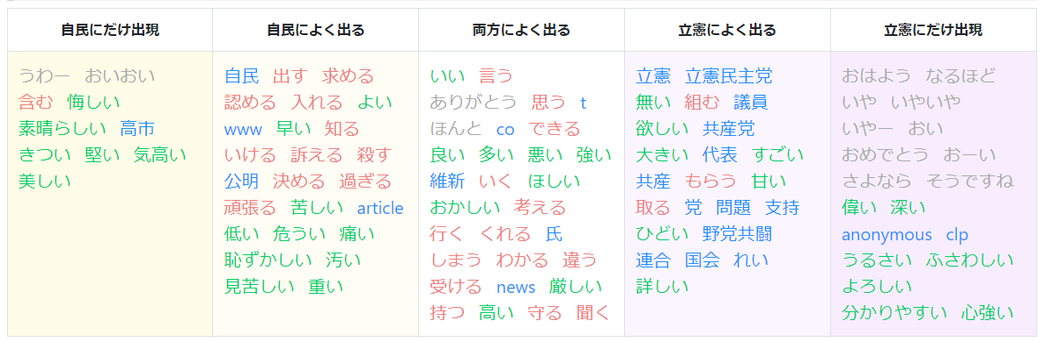
自候補名と相手候補名のTwitterの
比較分析は、ネット運用の基本。
サンプルとして「自民」「立憲」のキーワード比較しました。
③単語の差異
自民 - 出す、求める、認める、入れる、高市、公明、早い
立憲 - 無い、組む、議員、欲しい、共産党、代表、野党共闘
両方に出るもの 維新 など

Slide 40
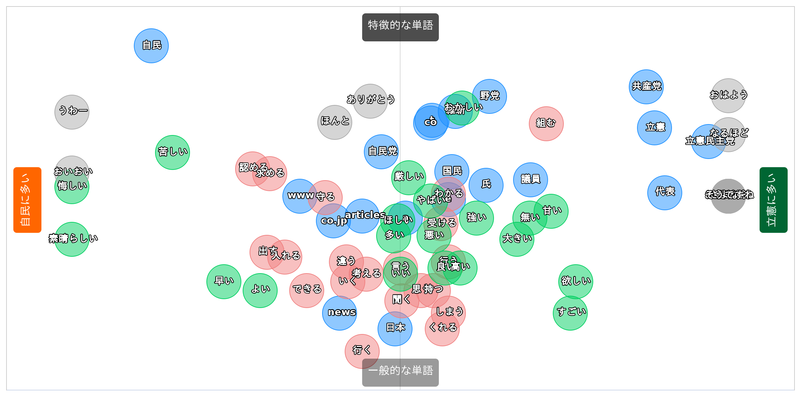
自候補名と相手候補名のTwitterの
比較分析は、ネット運用の基本。
サンプルとして「自民」「立憲」のキーワード比較しました。
③単語の差異

Slide 41
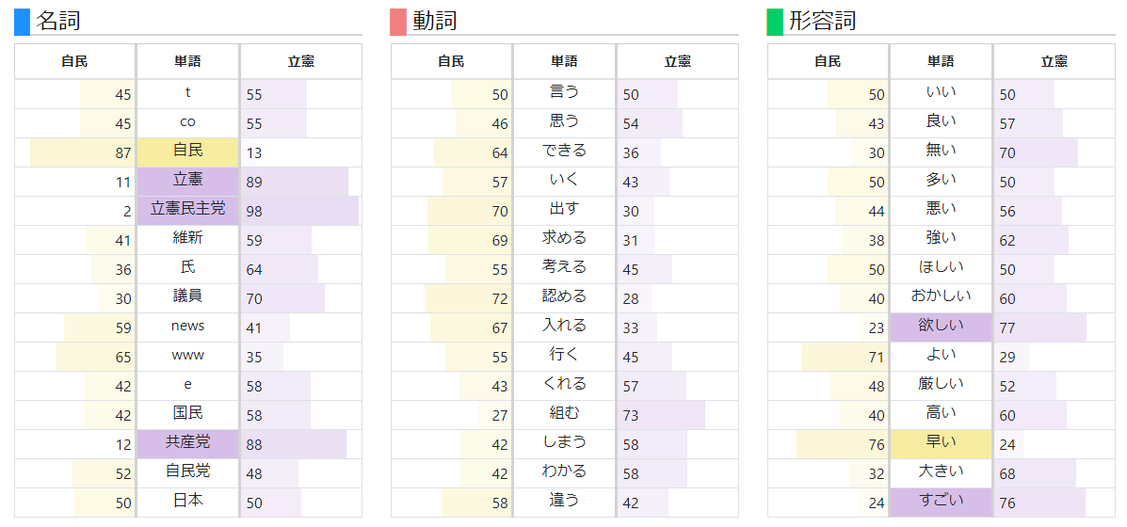
自候補名と相手候補名のTwitterの
比較分析は、ネット運用の基本。
サンプルとして「自民」「立憲」のキーワード比較しました。
③単語の差異
できる・求める・早いは、自民ワード
組む・欲しい・すごいは、立憲ワード

Slide 42
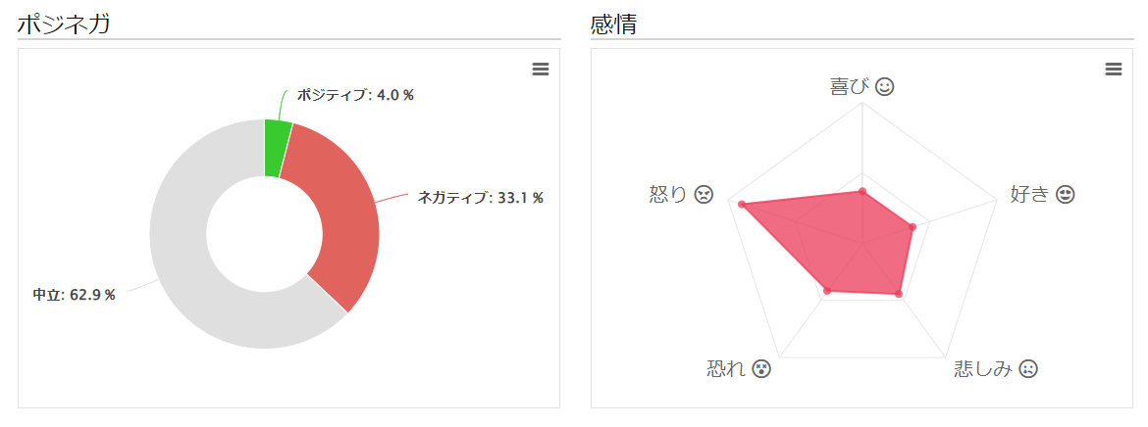
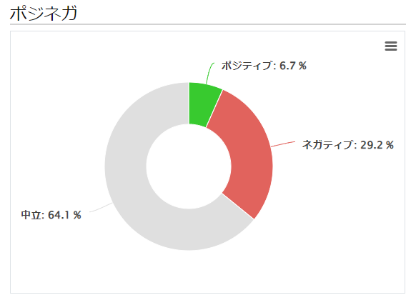
自候補名と相手候補名のTwitterの
比較分析は、ネット運用の基本。
サンプルとして「自民」「立憲」のキーワード比較しました。
④ポジネガ比較
自由民主党
立憲民主党
双方とも、Twitterではネガティブの対象だった？

Slide 43
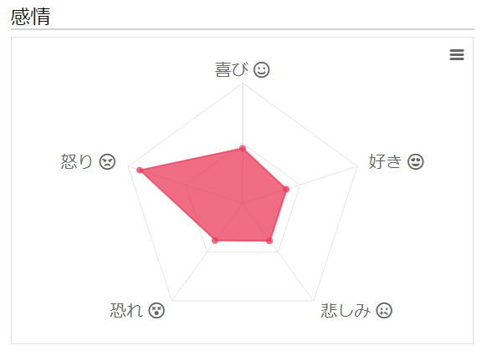
自候補名と相手候補名のTwitterの
比較分析は、ネット運用の基本。
サンプルとして「自民」「立憲」のキーワード比較しました。
⑤感情比較
自由民主党
立憲民主党
双方とも、Twitterでは怒りの対象で差異はなかった

Slide 44
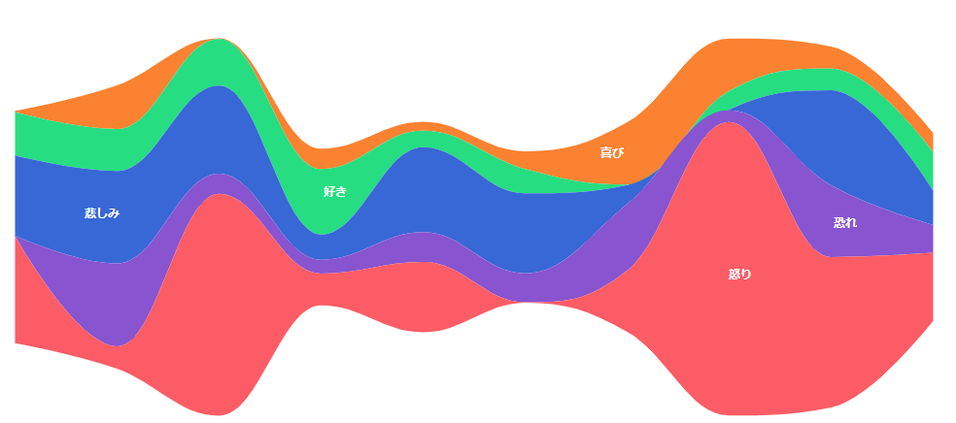
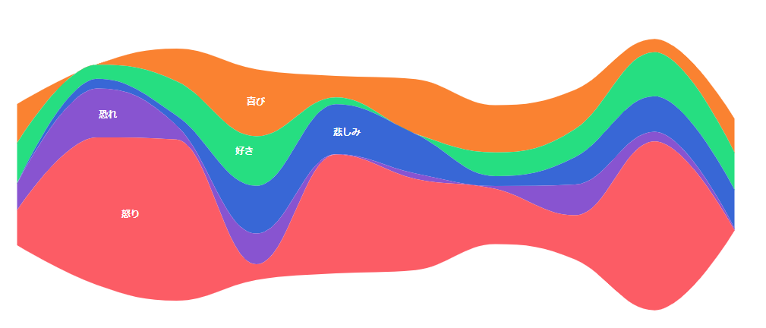
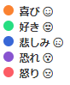
自候補名と相手候補名のTwitterの
比較分析は、ネット運用の基本。
サンプルとして「自民」「立憲」のキーワード比較しました。
⑤感情比較
自由民主党
立憲民主党

Slide 45
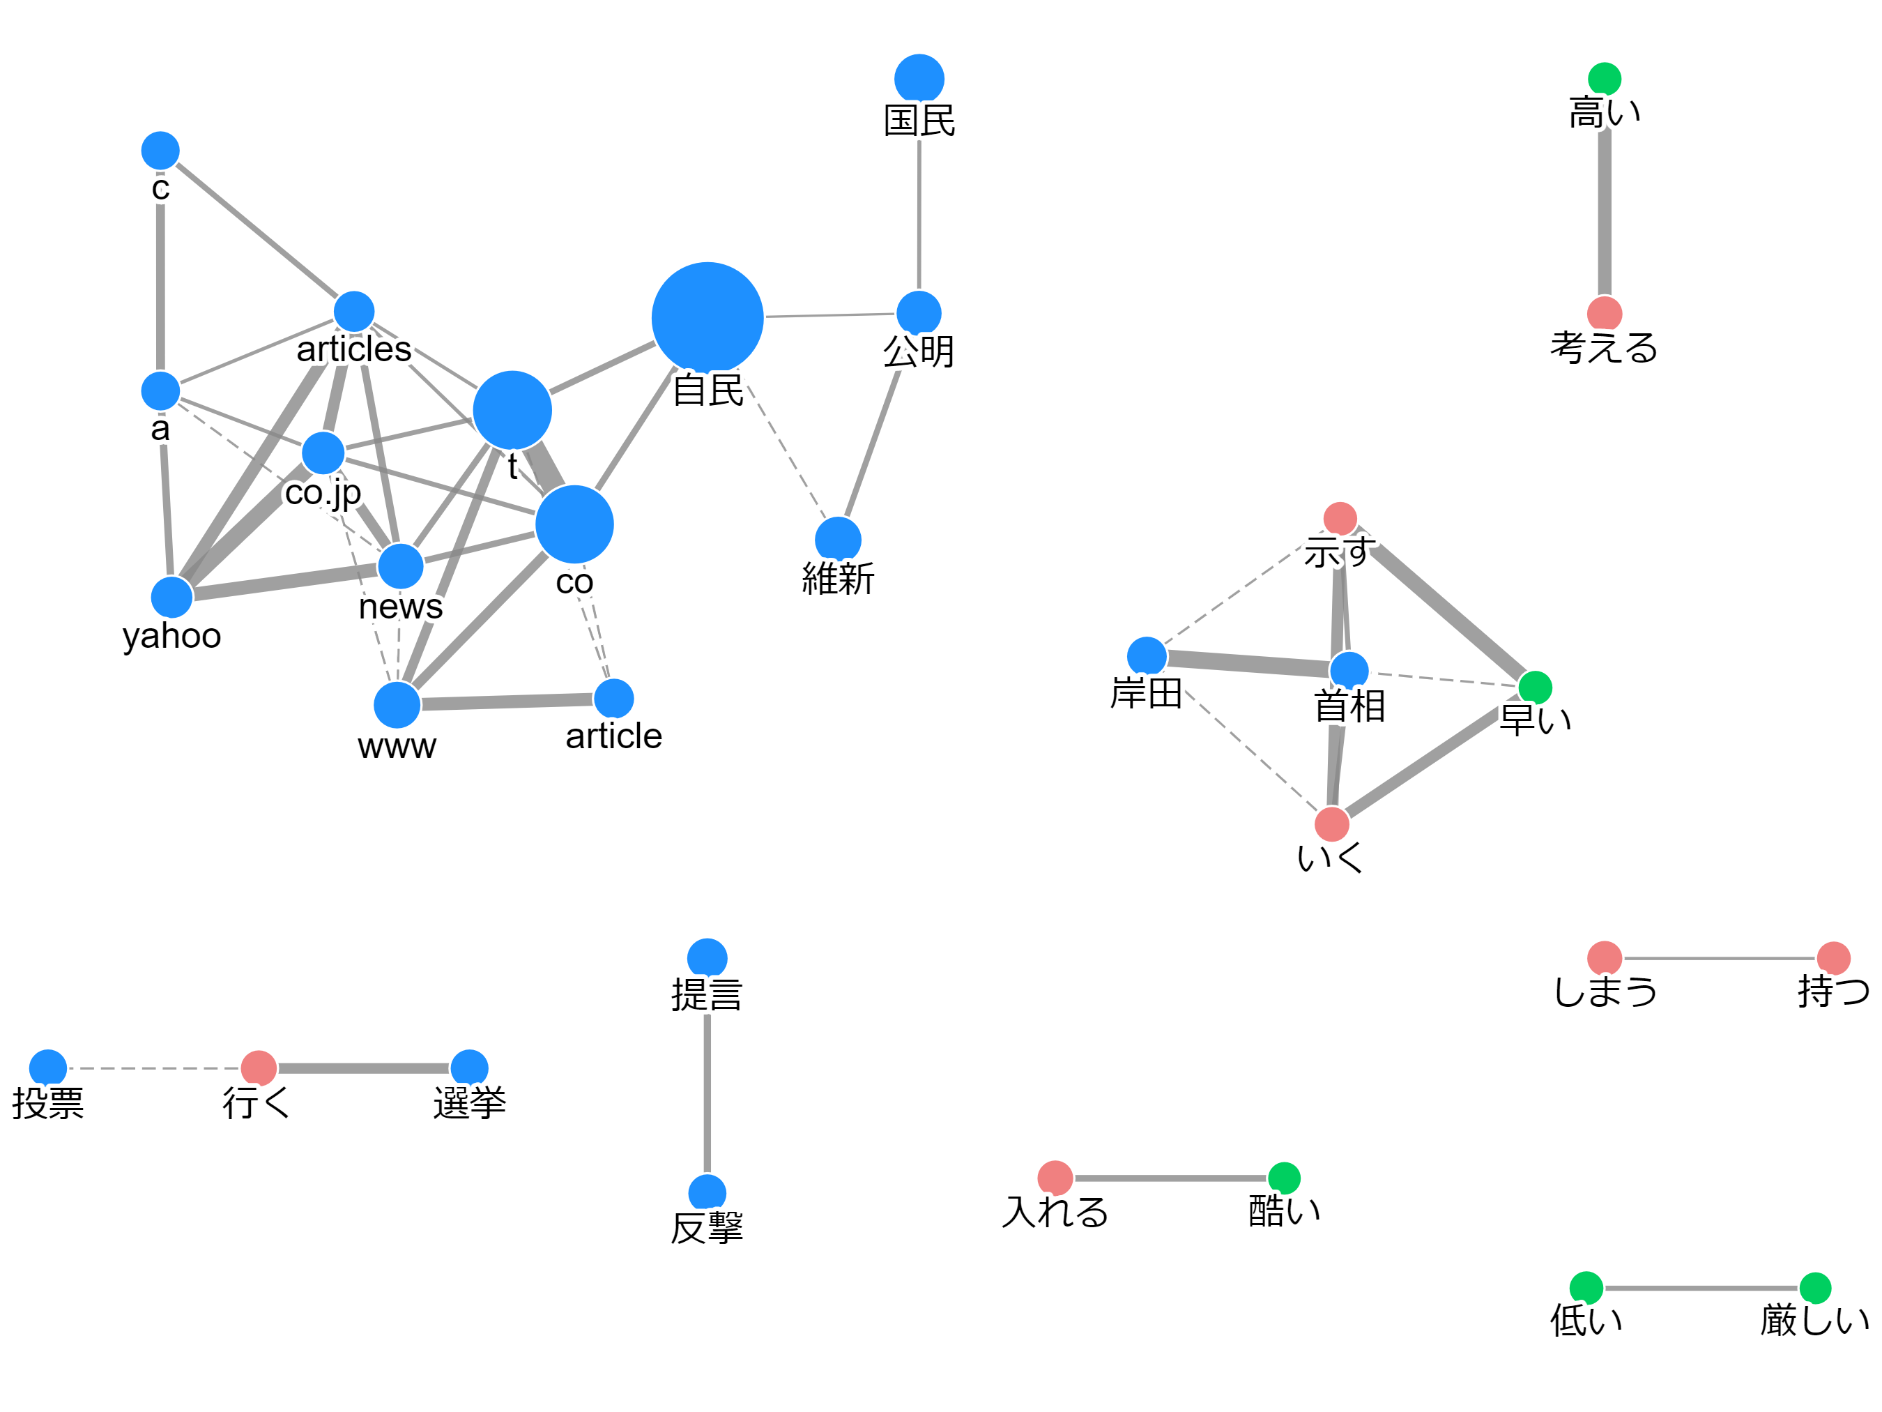
自候補名と相手候補名のTwitterの
比較分析は、ネット運用の基本。
サンプルとして「自民」「立憲」のキーワード比較しました。
⑥単語の出現パターン
文章中に出現する単語の出現パターンが
似たものを線で結んだ図
自由民主党
自民は
岸田ー首相ー示す
選挙ー行く
提言ー反撃
立憲は
ロシアーウクライナ
議論ー乗じる

Slide 46
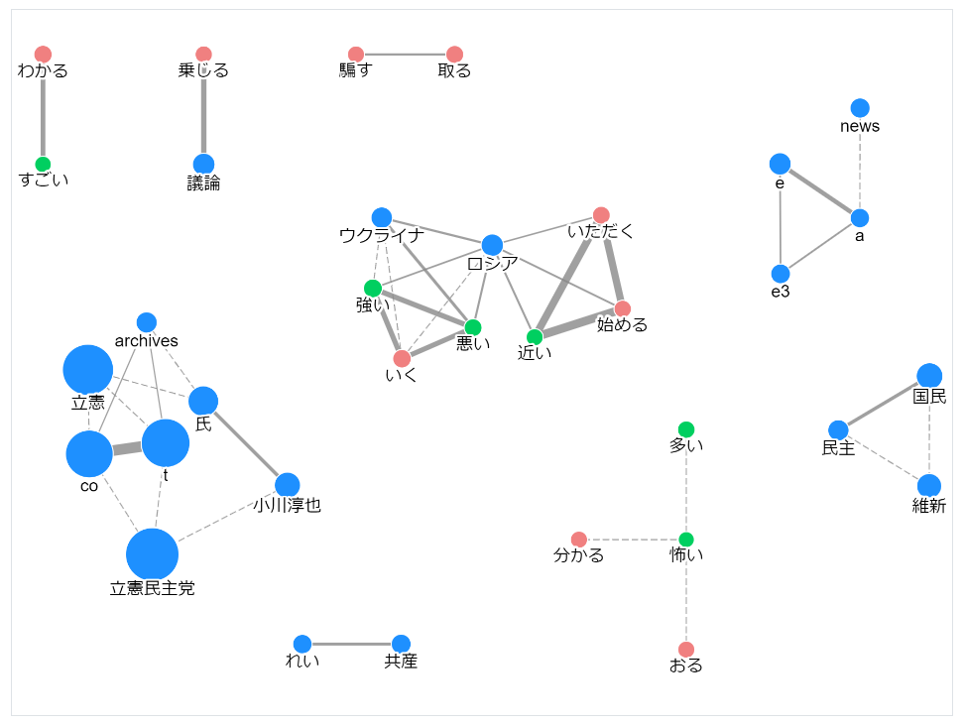
自候補名と相手候補名のTwitterの
比較分析は、ネット運用の基本。
サンプルとして「自民」「立憲」のキーワード比較しました。
⑥単語の出現パターン
文章中に出現する単語の出現パターンが
似たものを線で結んだ図
立憲民主党
自民は
岸田ー首相ー示す
選挙ー行く
提言ー反撃
立憲は
ロシアーウクライナ
議論ー乗じる

Slide 47
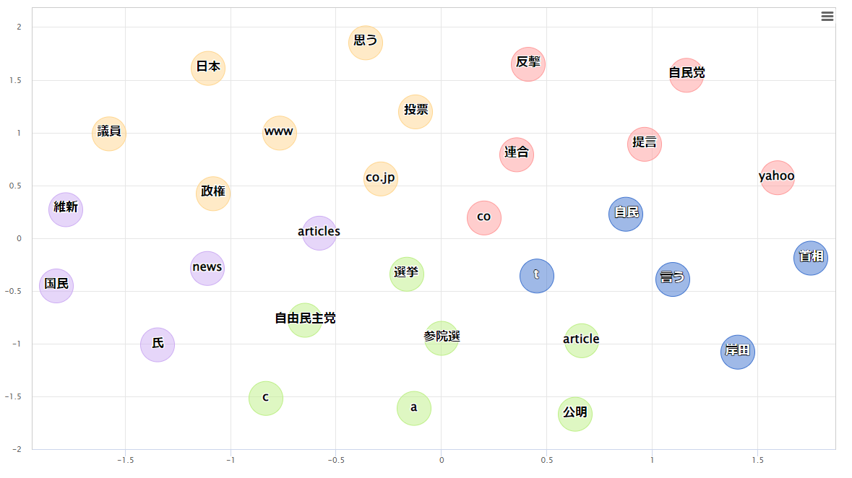
自候補名と相手候補名のTwitterの
比較分析は、ネット運用の基本。
サンプルとして「自民」「立憲」のキーワード比較しました。
⑦二次元マップ
文章中での出現傾向が似た単語ほど近く、
似ていない単語ほど遠く配置されています。
自由民主党
自民は
選挙、連合
立憲は
支持、小川淳也
が特徴

Slide 48
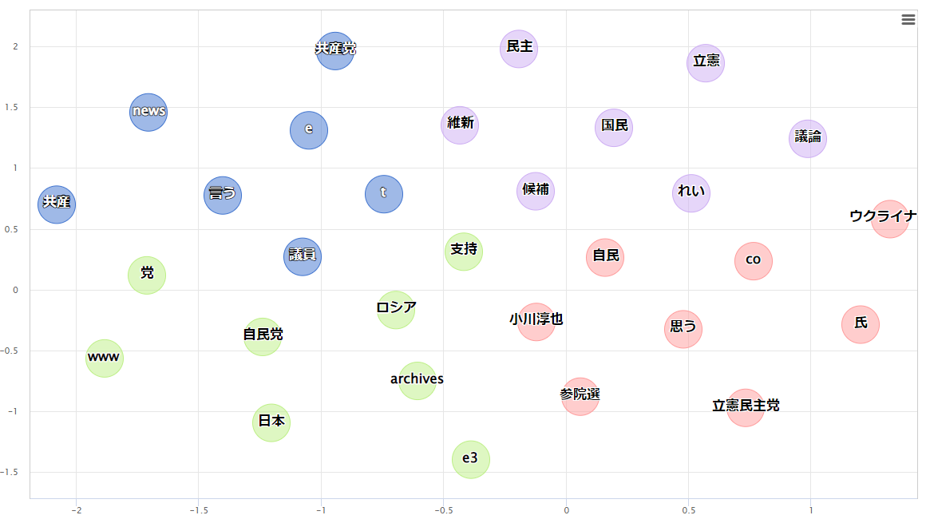
自候補名と相手候補名のTwitterの
比較分析は、ネット運用の基本。
サンプルとして「自民」「立憲」のキーワード比較しました。
⑦二次元マップ
文章中での出現傾向が似た単語ほど近く、
似ていない単語ほど遠く配置されています。
立憲民主党
自民は
選挙、連合
立憲は
支持、小川淳也
が特徴

Slide 49
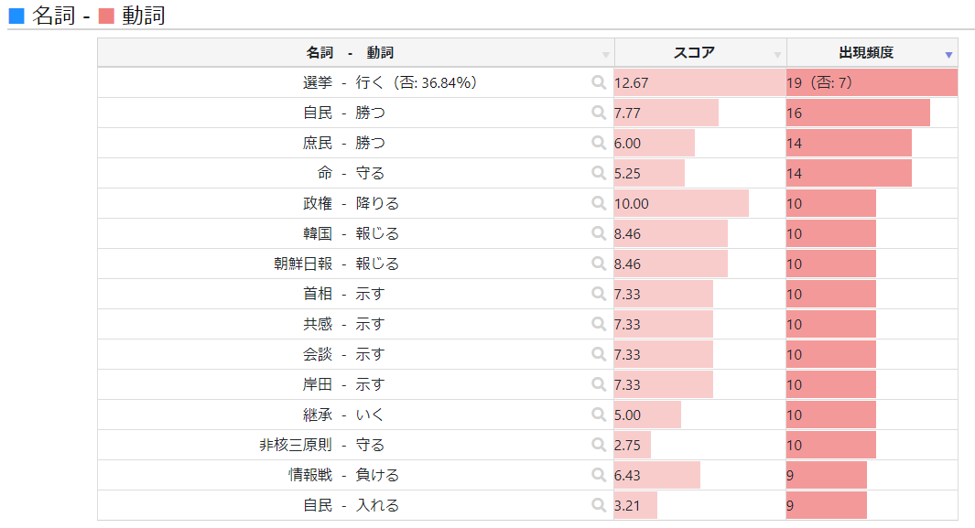
自候補名と相手候補名のTwitterの
比較分析は、ネット運用の基本。
サンプルとして「自民」「立憲」のキーワード比較しました。
⑧組み合わせ
自由民主党

Slide 50
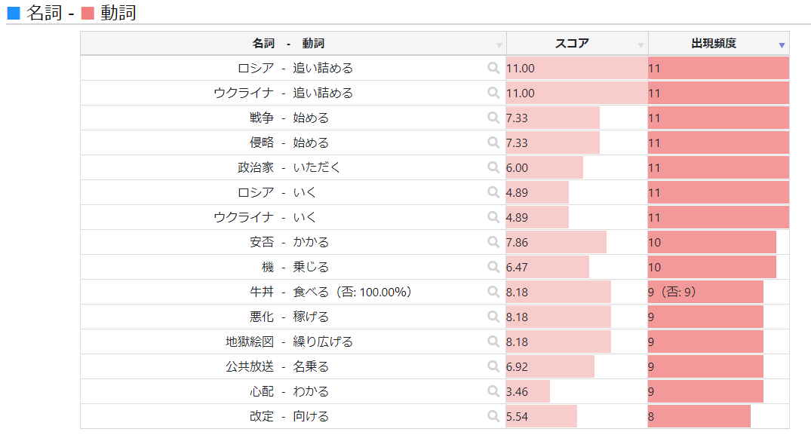
自候補名と相手候補名のTwitterの
比較分析は、ネット運用の基本。
サンプルとして「自民」「立憲」のキーワード比較しました。
⑧組み合わせ
立憲民主党

Slide 51
⑪自民と立憲のサイトのアクセス属性
アクセス者の
性別・年代別は
ほぼ同じ
自民党が２倍以上

Slide 52
ファーストの会
第５章
今回の東京における最注目のファーストの会
7党とは桁数が違うので別章にして資料を作りました。

Slide 53
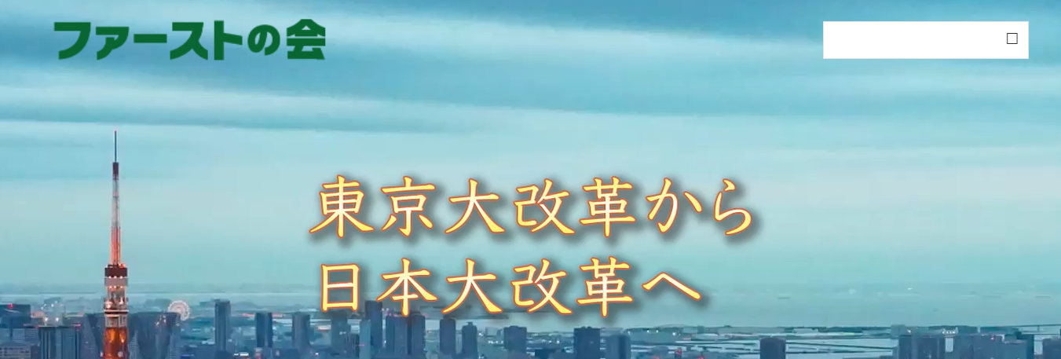
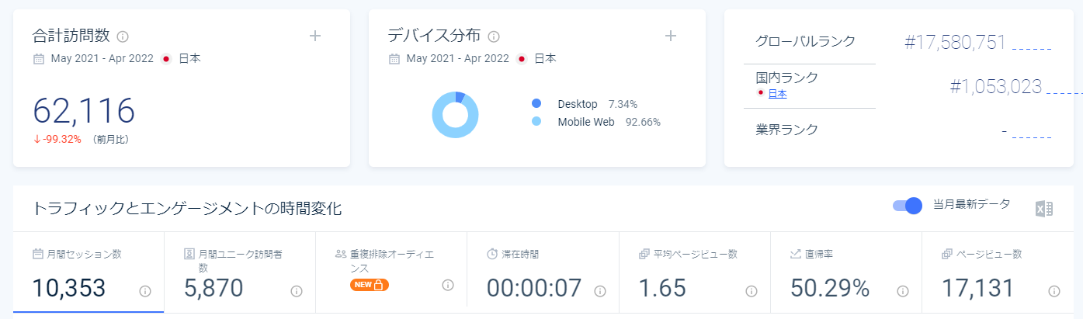
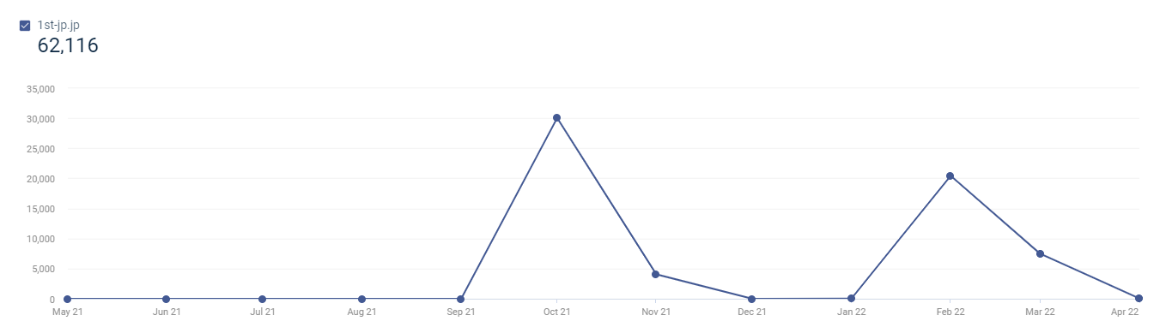
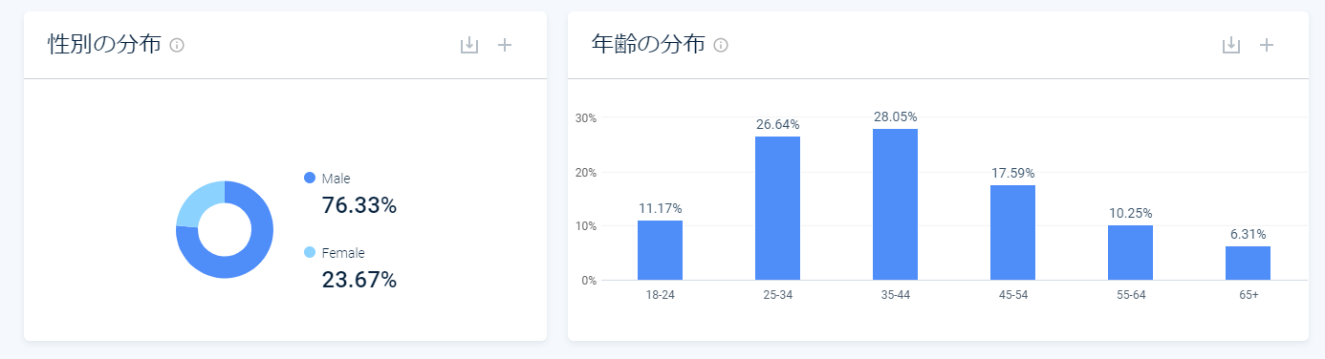
ファーストの会
https://1st-jp.jp/

Slide 54
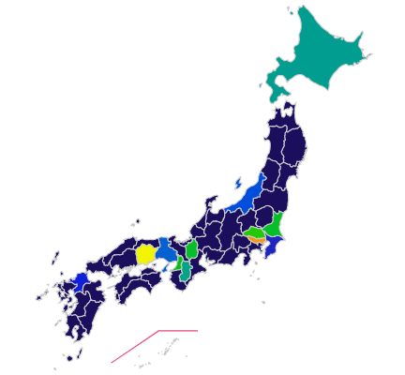
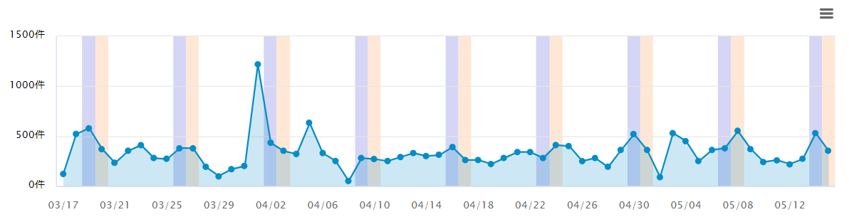
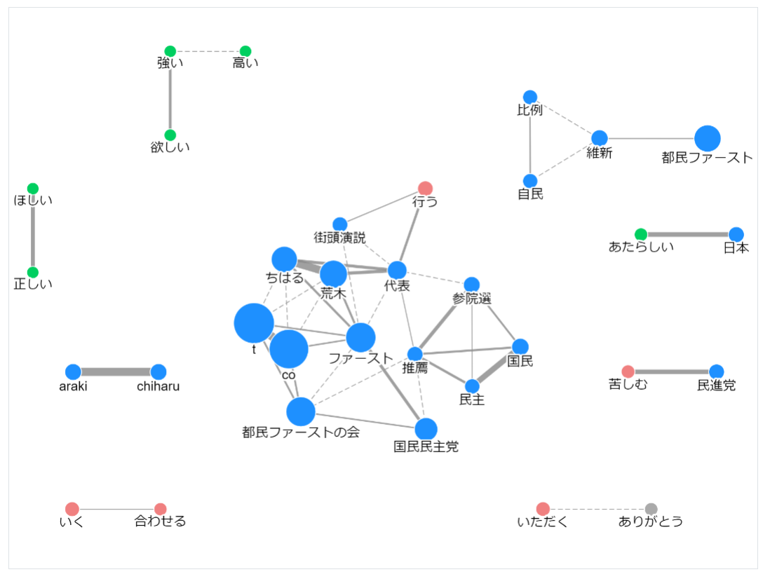
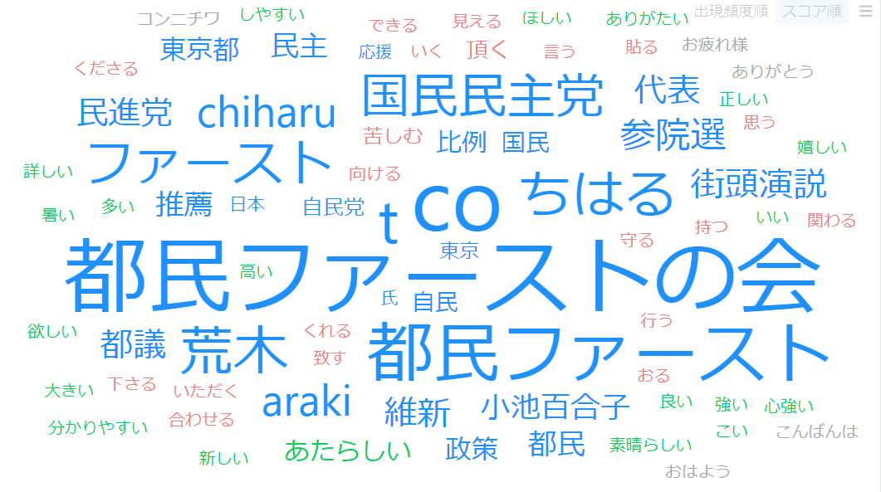
「ファーストの会」「都民ファースト」「荒木ちはる」
２０１５０Tweetのビッグデータ

Slide 55
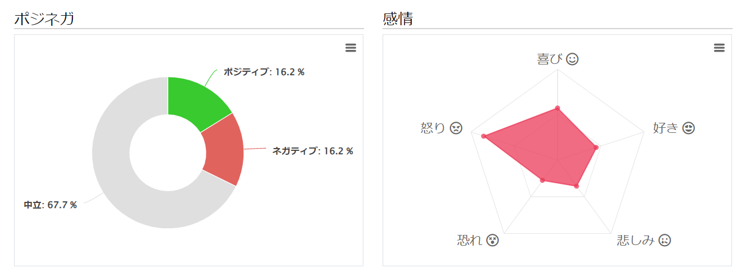
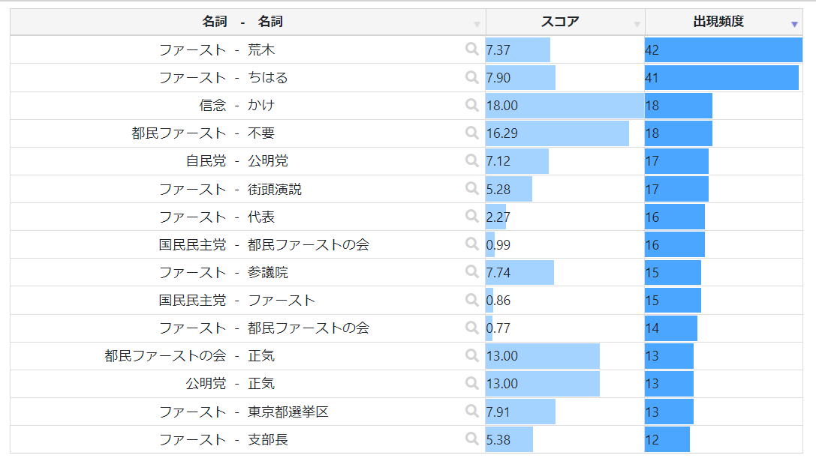
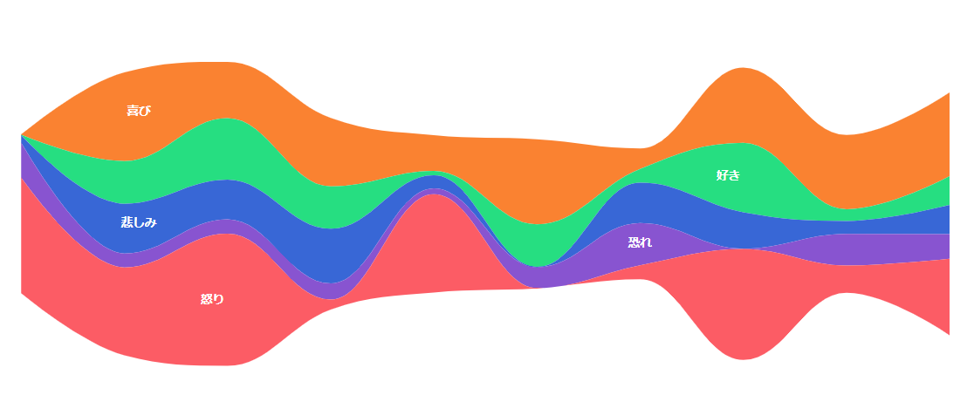
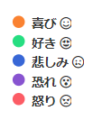
「ファーストの会」「都民ファースト」「荒木ちはる」
２０１５０Tweetのビッグデータ

Slide 56
具体的な運用プラン
第６章
秘書さん等で、データ活用などの勝つための
基本的な対策ができている事務所は以下は不要です。
自前で運用ができない方のみご覧ください。

Slide 57

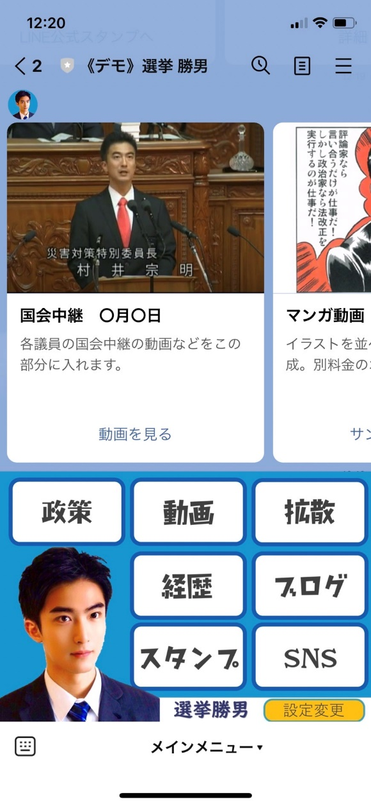
ネット選挙 必勝パック
あの「ネット選挙 必勝法」をついに公開
１，LINEに特殊な選挙機能を追加
自候補の公式LINEに、選挙機能を追加して、顧客データ管理と、所属別オンライン集会ができるように改良。
２，選挙区のアクセス比較解析
自身と競合候補のホームページのアクセス数、アクセス属性、検索ワードを数値化し比較分析して解析。
３, 選挙の検索ワードのコントロール
上記の分析に基づき、その選挙区内での検索ワードを自候補のアクセスにコントロール。
４, 政治活動用の動画作成 他
上記の検索ワードに基づき、東武チームで動画を撮影、編集、作成し、youtubeに投稿。

Slide 58
１，
LINEに特殊な選挙機能を追加

Slide 59
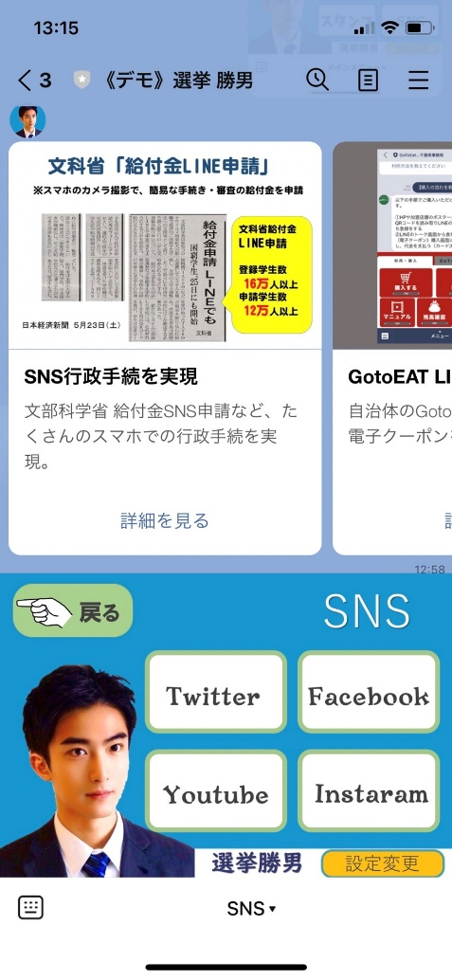
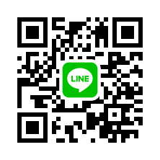
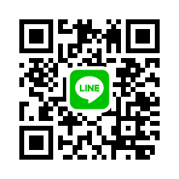
LINEで推薦団体別に集会＆管理
自候補の公式LINEに、選挙機能を追加し、顧客データを管理。また、所属団体別集会、年代別、性別の動画配信も可能に。
１つのアカウントに推薦団体別のQRコード
東武トップツアーズ
東武鉄道
東武百貨店
上のQRコードを読み取ってデモを試してください

Slide 60
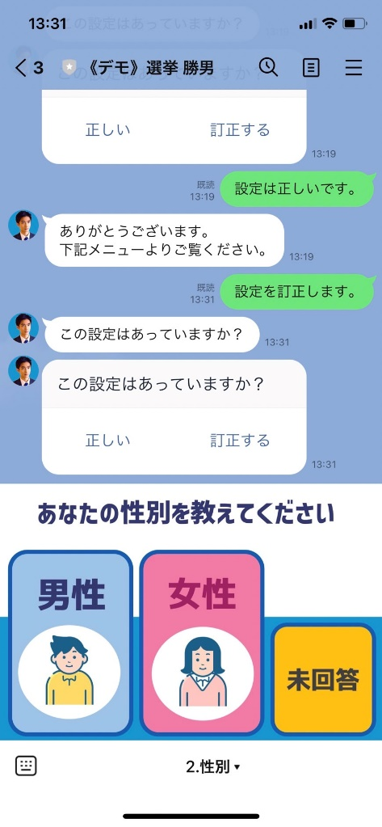
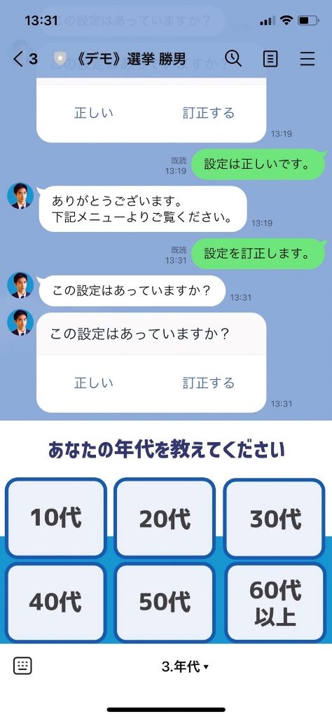
LINEで女性集会、若者集会
属性はオンライン集会
だけでなく
属性別動画配信にも
使われています。
例、
・若者向け政策動画
・若者向けネット集会
・女性むけ政策動画

Slide 61
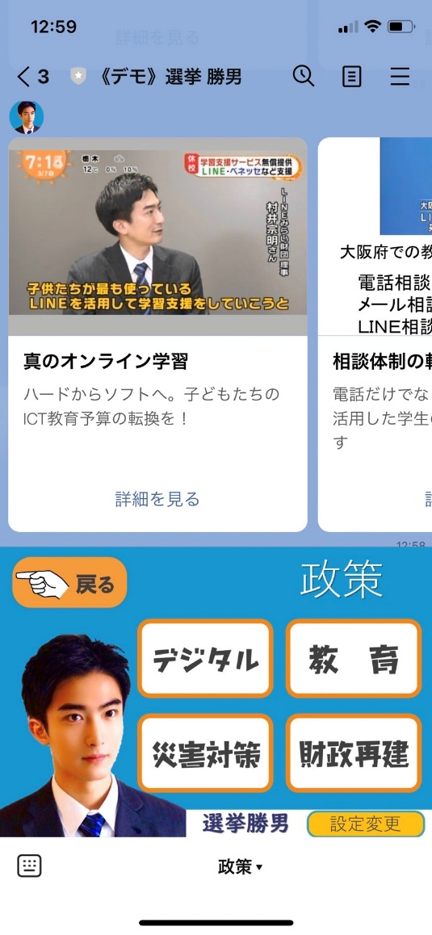
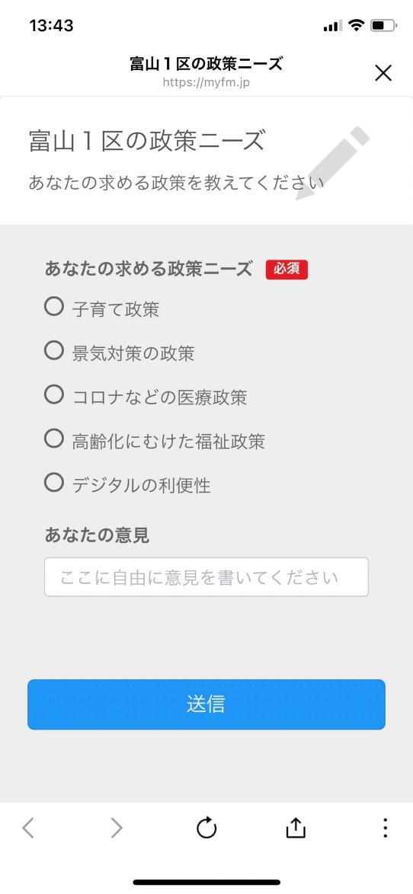
LINEで政策クリック調査
誰がどの政策を何回、クリックしたかを取得。
その関心のある人にだけの配信が可能。
また、アンケートも可能。その回答結果で、その人ごとに違う内容の配信も、よく使われています。

Slide 62


LINEに顧客データベースを追加構築
推薦団体別の
登録者数比較と
オンライン集会で
使われています

Slide 63


ネット選挙の勝敗ポイントは、国民の
「HPからLINEへ」の変化に対応する事
全世代
ネット利用の時間は、毎年ホームページよりSNSの利用時間が増加している。
若者に限らず全年代に当てはまる事象であり、今後更に利用時間の差が開くと推測。
ネット利用 項目別利用時間(全年代・平日)
(分)
SNSが逆転
参考：総務省「情報通信メディアの利用時間と情報行動に関する調査(平成26年～30年)」
https://www.soumu.go.jp/iicp/research/results/media_usage-time.html

Slide 64
２，
選挙区内のアクセス比較
東武Tのデジタルデータ解析技術で、選挙区内の自身と競合候補のアクセスの数と属性と検索を比較
※以下はサンプルとして参院選の分析

Slide 65




東武トップのデジタルデータ解析技術を、選挙に転用

Slide 66



東武トップのデジタルデータ解析技術を、選挙に転用
選挙区の自身と競合候補の日々のHPのアクセス属性を徹底解析。
競合の流入経路を解析してから、自身のサイトに対応する特殊コードを埋め込んで強化することで、
圧倒的なアクセス数の差をつけて勝っています。

Slide 67
３，
選挙の検索ワードのコントロール
選挙関連の検索キーワードへの対策こそが必勝技術

Slide 68

実際の事例
「立憲民主党」と検索した時の
一番上が自由民主党ページだった過去の実例。
これを実施した選挙期間中は
検索数は、立憲が自民を５％上回った。
しかし、実際のアクセス数は、自民が立憲を2.2倍上回り逆転した。
昨年の衆議院選挙においても、全国の各選挙区で個々に導入される例が増え、選挙でも一般的になった。
東武DXチームなら、先ほどの分析データと組み合わせて、最適な検索キーワード対策が可能

Slide 69
４，
政治活動用の動画作成ほか
・スタッフによる撮影、編集、投稿
・本人ページとは
別の政党支部ページの作成
・LINEスタンプの作成
・写真の撮影と修正加工
・スマホ用PWAアプリの作成（特注）

Slide 70


動画の作成
１，上記の流入用検索キーワードの分析と、本人の主張に基づき、動画テーマをいくつか相談しながら選ぶ。
２，当社の撮影スタッフによる
動画撮影（５本まとめ撮影）
３，当社のスタッフによる編集
４，投稿し、タイミングを
見ながら公開します

Slide 71



なぜ、Youtubeのアクセスを稼げるか？
どのタイトルで再生スコアを予測して作成
「いちご狩り」
「ハチ酒」
「ワカサギ」

Slide 72

政党支部ホームページの作成
公職選挙法上、選挙期間中の候補者本人のホームページは制限がありますが
・政党のホームページ
・政党支部のホームページ
は制限がありません。
そこで、簡易な政党支部の
ホームページを作成して対策します

Slide 73




LINEスタンプの作成
※スタンプの文字はテンプレート, 16 or 8 イラスト
※スタンプの制作には8イラストの作成のみで2週間〜３週間程度のお時間が必要となります
東武トップツアーズCDOの政治家LINEスタンプ作品集
https://store.line.me/stickershop/author/387605/ja

Slide 74


「東武ネット選挙必勝パック」開発者
村井宗明 元衆議院議員、ITエンジニア
小学生の頃にプログラミングを覚えゲーム開発。
30歳で衆議院選挙に当選。富山1区から３期。
文部科学大臣政務官などを務め、IT政策のスペシャリストとして知られた。
政界引退後、ヤフー株式会社、LINE株式会社などでITエンジニア。多数のAIやIT系の資格を持つ。
選挙データ解析や対策研究だけでなく、官公庁や自治体のシステム開発も手掛けて、行政や教育で多くの開発作品を持つ。
昨年から、東武トップツアーズ CDO

